Slide 1
SỨC BỀN VẬT LIỆU

Slide 2

MỞ ĐẦU
- Vị trí:
+ Sức bền vật liệu là môn học kỹ thuật cơ sở được bố trí sau khi học Cơ lý thuyết và Vật liệu kim loại.
+ Sức bền vật liệu cung cấp kiến thức cho các môn cơ sở chi tiết máy và kỹ thuật chuyên môn của ngành.
- Tính chất:
+ Sức bền vật liệu là môn khoa học kết hợp chặt chẽ giữa lý thuyết và thực nghiệm.
+ Là môn học kỹ thuật cơ sở bắt buộc

Slide 3
Bài 1
Các khái niệm cơ bản về sức bền vật liệu

Slide 4
I. Nhiệm vụ - đối tượng nghiên cứu
1. Nhiệm vụ: nghiên cứu các phương pháp tính toán các cơ cấu, chi tiết máy, công trình trên 3 khía cạnh:
a) Tính toán độ bền: Bền → không bị phá hủy → LV lâu dài
b) Tính toán độ cứng: Biến dạng < giá trị cho phép
c) Tính toán về ổn định: Đảm bảo hình dáng ban đầu
Nhằm đạt 2 điều kiện:
Kinh tế: tiết kiệm
Kỹ thuật: an toàn

Slide 5


2. Đối tượng nghiên cứu: 2 loại
a) Về vật liệu: + CLT: Vật rắn tuyệt đối
+ SBVL: VL thực→ Vật rắn biến dạng VLđh
b) Về vật thể: Dạng thanh: kích thước 1 phương >>>
Gồm: + mặt cắt (⊥ trục thanh)
+ trục thanh
P
P
P
P
a)
b)
P
Δ_{đh} >> Δ_{d} → VL đàn hồi
Δ_{d} > Δ_{đh} → VL dẻo

Slide 6
2. Đối tượng nghiên cứu:
b) Về vật thể:
Thanh là được tạo thành bởi một hình phẳng F di chuyển dọc theo trục S sao cho trọng tâm của F luôn nằm trên S và F luôn ⊥ với S.
S được gọi là trục thanh: thẳng, cong, không gian.
F là mặt cắt ngang: ■, ●, ⊔, ⋁,…; không đổi, thay đổi.
F
Thanh thẳng
Thanh cong
S
Thanh không gian

Slide 7
II. Các giả thuyết cơ bản về vật liệu
1. Các giả thiết:
GT1: VL liên tục, đồng tính và đẳng hướng
+ Liên tục: đồng đều, không có khe hở → ρ không đổi
+ Đồng tính: tính chất cơ lý ∀ nơi như nhau
+ Đẳng hướng: tính chất cơ lý tại 1 điểm theo ∀ phương như nhau.
GT2: VL làm việc trong giai đoạn đàn hồi
Biến dạng do N/lực gây ra <<< so với kích thước vật → bỏ
GT3: BD tuân theo định luật Hooke: biến dạng tỉ lệ bậc nhất với lực tác dụng → P = C.Δl (C: hệ số biến dạng)
Vật liệu được coi là liên tục, đồng tính, đẳng hướng và đàn hồi tuyến tính.

Slide 8
Bài 2
Ngoại lực - Nội lực - Ứng suất

Slide 9
1. Ngoại lực:
Định nghĩa: Lực từ ngoài TD vào Vật thể
Ngoại lực bao gồm tải trọng, phản lực liên kết.
Tải trọng là lực chủ động.
Phân loại:
1) Theo tính chất TD: Lực tĩnh, Lực động
2) Theo PP truyền lực: Lực phân bố: Truyền qua diện tích tiếp xúc (PB thể tích, PB mặt, PB đường) – cường độ q và Lực tập trung: Truyền qua một điểm

Slide 10
lực tập trung
lực tập trung
lực phân bố
lực phân bố
a/
b/
momen
momen
lực phân bố
M
c/
d/
e/
M
Đơn vị đo lực tập trung là N, kN..., đơn vị đo lực phân bố theo chiều dài là N/m, kN/m..., đo lực phân bố theo bề mặt là N/m², kN/m²..., đo lực phân bố theo thể tích là N/m³, kN/m³, đo momen là Nm,kNm…

Slide 11
2. Nội lực:
1) Định nghĩa: Độ tăng của lực phân tử dưới tác dụng của ngoại lực
2) Cách xác định: phương pháp mặt cắt
P₁
x
M_{x}
Q_{x}
P₂
M_{z}
N_{z}
z
Q_{y}
M_{y}
y

Slide 12
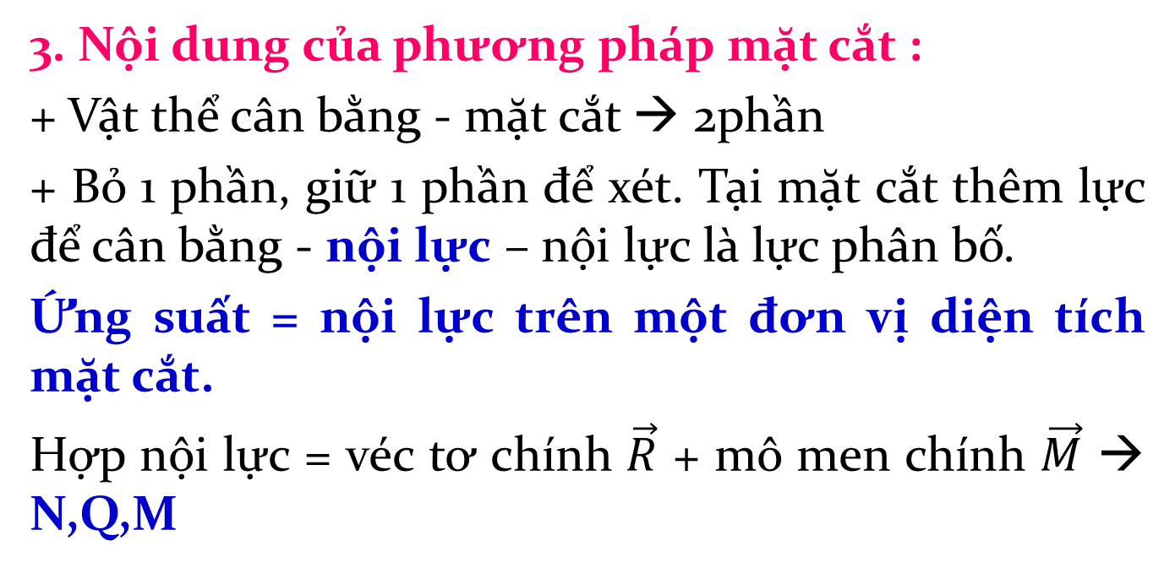
3. Nội dung của phương pháp mặt cắt :
+ Vật thể cân bằng - mặt cắt → 2phần
+ Bỏ 1 phần, giữ 1 phần để xét. Tại mặt cắt thêm lực để cân bằng - nội lực – nội lực là lực phân bố.
Ứng suất = nội lực trên một đơn vị diện tích mặt cắt.
Hợp nội lực = véc tơ chính $\vec{R}$ + mô men chính $\vec{M}$ → N,Q,M
S
P₁
M_{x}
x
P₁
P_{n}
M_{z}
Q_{x}
A
N_{z}
A
K
B
M_{y}
Q_{y}
z
P₂
P₂
P₃
y
Hình 1-6
Hình 1-7

Slide 13
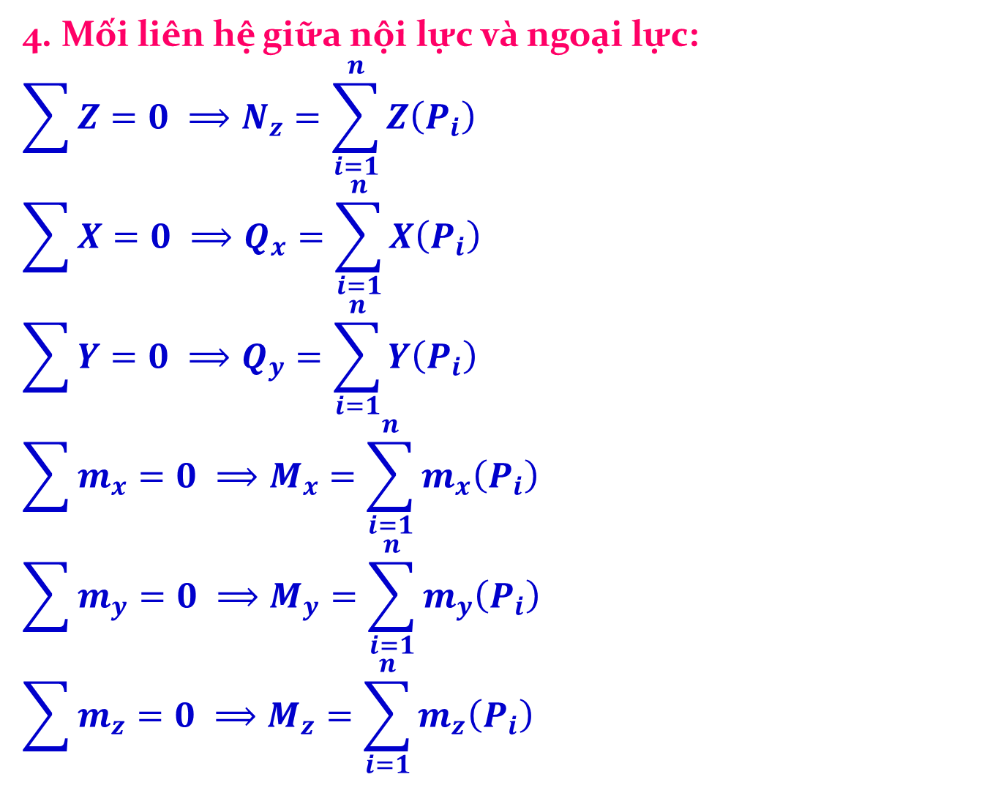
4. Mối liên hệ giữa nội lực và ngoại lực:
$$\sum{Z}=0 ⟹N_{z}=\sum_{i=1}^{n}{Z\left(P_{i}\right)}$$
$$\sum{X}=0 ⟹Q_{x}=\sum_{i=1}^{n}{X\left(P_{i}\right)}$$
$$\sum{Y}=0 ⟹Q_{y}=\sum_{i=1}^{n}{Y\left(P_{i}\right)}$$
$$\sum{m_{x}}=0 ⟹M_{x}=\sum_{i=1}^{n}{m_{x}\left(P_{i}\right)}$$
$$\sum{m_{y}}=0 ⟹M_{y}=\sum_{i=1}^{n}{m_{y}\left(P_{i}\right)}$$
$$\sum{m_{z}}=0 ⟹M_{z}=\sum_{i=1}^{n}{m_{z}\left(P_{i}\right)}$$
Lực dọc
P₁
M_{x}
x
M_{z}
Q_{x}
A
N_{z}
Lực cắt
M_{y}
Q_{y}
z
P₂
y
Hình 1-7
Mô men uốn
Mô men xoắn

Slide 14
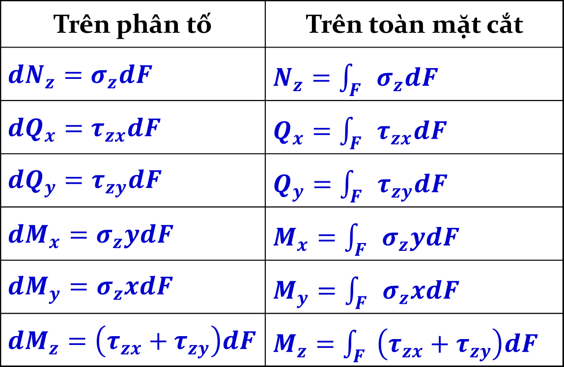
5. Mối liên hệ giữa nội lực và ứng suất
Ứng suất pháp, vuông góc với mặt cắt, ký hiệu σ.
Ứng suất tiếp, nằm trên mặt cắt, ký hiệu τ.
P₁
x
τ_{zx}
A
σ_{z}
τ_{zy}
z
Trên phân tố | Trên toàn mặt cắt
$dN_{z}=σ_{z}dF$ | $N_{z}=\int_{F}{σ_{z}dF}$
$dQ_{x}=τ_{zx}dF$ | $Q_{x}=\int_{F}{τ_{zx}dF}$
$dQ_{y}=τ_{zy}dF$ | $Q_{y}=\int_{F}{τ_{zy}dF}$
$dM_{x}=σ_{z}ydF$ | $M_{x}=\int_{F}{σ_{z}ydF}$
$dM_{y}=σ_{z}xdF$ | $M_{y}=\int_{F}{σ_{z}xdF}$
$dM_{z}=\left(τ_{zx}+τ_{zy}\right)dF$ | $M_{z}=\int_{F}{\left(τ_{zx}+τ_{zy}\right)dF}$
dF
P₂
y

Slide 15
6. Các loại liên kết và phản lực liên kết
Phản lực liên kết là những lực ở những vị trí liên kết giữa vật thể đang được xét với những vật thể xung quanh khi có tác dụng của tải trọng
M
P
A
C
B
V_{A}
M_{A}

Slide 16

6. Các loại liên kết và phản lực liên kết
4 loại liên kết thường gặp: Gối cố định, gối di động, ngàm và ngàm trượt
Dầm
$$\vec{R}={\vec{H}}_{A}+{\vec{V}}_{A}$$
Dầm
H_{A}
A
B
Dầm
Dầm
V_{A}
V
a)
b)
Khớp cố định (khớp đôi)
Khớp di động (khớp đơn)
M_{A}
B
H
A
Dầm
Dầm
Dầm
M
V
V
Ngàm trượt
Ngàm
c)
d)

Slide 17
Gối đỡ bản lề di động
R
R
Các liên kết thường gặp:
Gối đỡ bản lề cố định
H
H
R
R
M
Ngàm
H
H
R
R₁
R₂

Slide 18
Xác định các thành phần phản lực liên kết từ điều kiện cân bằng.
R
R
H
H
R
R
M
H
H
Bài toán phẳng
R
R₁
R₂
$\sum{X}=0$; $\sum{Y}=0$; $\sum{M_{A}}=0$(x, y không //)
$\sum{M_{A}}=0$; $\sum{M_{B}}=0$; $\sum{M_{C}}=0$(A,B,C không /)
$\sum{X}=0$; $\sum{M_{A}}=0$; $\sum{M_{B}}=0$ (AB không ⊥ với x)
Bài toán không gian
$\sum{X}=0$;$\sum{Y}=0$;$\sum{Z}=0$;$\sum{M_{A}}=0$;$\sum{M_{B}}=0$;$\sum{M_{C}}=0$

Slide 19
P
P
H_{A}
H_{A}
B
A
A
M
B
M
V_{A}
M_{A}
V_{A}
M_{A}
V_{B}
Bài toán tĩnh định: số thành phần phản lực liên kết bằng số phương trình cân bằng tĩnh học và nếu các liên kết được bố trí hợp lý thì có thể xác định được các thành phần phản lực liên kết bằng tĩnh học.
Bài toán siêu tĩnh: số thành phần phản lực liên kết lớn hơn số phương trình tĩnh học (cần phải lập thêm các phương trình bổ sung).
SBVL chỉ nghiên cứu phần nội lực phụ xuất hiện khi vật thể chịu tác dụng của ngoại lực

